Slide 1
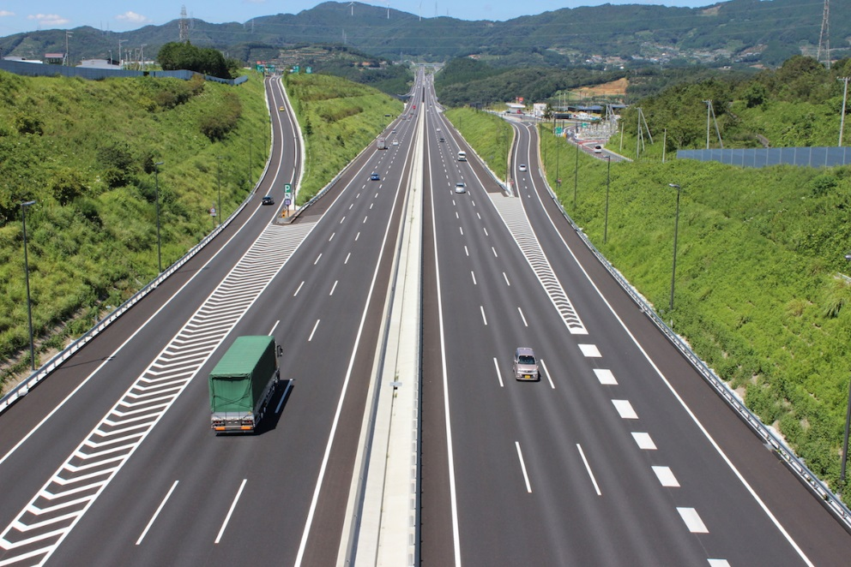
車線変更
ミラー距離感、適切な距離感、キープ行動、同速調整、ぬかされ際、実行手順、障害物対処

Slide 2
ミラーの役割を理解しよう
【ルームミラー】 広範囲を見通せます 全体観を掴むために使いましょう
【サイドミラー】 車との距離が解りやすい 距離感を掴むために使いましょう
１

Slide 3
ミラー距離感の特性
ルームミラーやサイドミラーは、実際よりも近くにみえてしまう特性を持っています。
「ミラー距離感の不足」が 車線変更を怖く感じてしまう元凶です
近くに見えてしまう
本当はここにいる

Slide 4
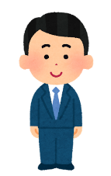
ミラー距離感のトレーニングＡ
【トレーニングＡ】 まずは、自分の状態を正確に把握する必要があります インストラクターとの距離を予測してみましょう
①ルームミラーを見て、インストラクターとの距離を予測します ②サイドミラーを見て、インストラクターとの距離を予測します
③車を降りて答え合わせをしてみましょう
距離感を予測してみよう
現状認識が何より大切です
３

Slide 5
ミラー距離感のトレーニングＡ´
【トレーニングＡ´】 駐車場等で左図の関係性を築けたら、車両との距離感を予測してみましょう。
①ルームミラーを見て、車両との距離を予測します ②サイドミラーを見て、車両との距離を予測します
③車を降りて答え合わせをしてみましょう
距離感を予測してみよう
現状認識が何より大切です

Slide 6
ミラー距離感のトレーニングＢ
【トレーニングＢ】 信号待ちの時間を利用して、距離感クイズを行ないましょう ①ミラー確認で任意の車との距離感を予測する ②目視で答え合わせを行う （窓を開けるとやり易くなります）
距離感を予測してみよう
繰り返し行ないましょう

Slide 7
車線変更時の適切な距離感
×車線変更は難しい
△
○安全な距離感
２台分の距離感を 覚えましょう
４

Slide 8
車線変更のポイント＠キープ行動
①確認しながらスピードキープ
②確認しながらセンターキープ
（走行中に左右にフラつかないこと）
【キープ行動のよくある失敗】 ・「確認する」という事に意識を取られ、失敗します ・アクションする直前、アクションに意識が集中し失敗します

Slide 9
車線変更の本質
「正しい距離感」＋「キープ行動の安定」
視野の広さ、気持ちのゆとり、判断力の向上に繋がります。
「正しい判断力」は「車線変更そのもの」です 正しく判断が出来てしまえば、後は作業するだけです

Slide 10
車線変更アクション（ハンドルの量）
微量を固定して 少しずつ寄せていきましょう
回しすぎは事故の元
「急ハンドル」「急な車線変更」は事故の元凶です
６

Slide 11
同速調整
車線変更では、速度を合わせる意識がとても重要です。
50km
50km
50km
同じ速度のため 位置関係に変化はありません いつでも狙えます。
右車線の車がどんどん流れてしまい入り所が無くなってしまいます。
30km
50km
７
50km

Slide 12
「抜かされ際」は最良のタイミング
車線変更は「抜かされ際」のタイミングが大きなポイントです。
①
【移行手順】 ①抜かされそうなタイミングでウィンカーを出しましょう ②「抜かされ際」にスーっと移動してすぐ後ろに着けましょう ③スピードコントロールして車間のバランスをとりましょう
②
③
抜かされ際のタイミングを覚えると とても「スムーズ」になります。
９

Slide 13
車線変更の手順
落ち着いて最初からやり直しましょう
確認 （ルームミラー） （サイドミラー）
合図 （３秒間）
目視
実行
・出来ない時は取り止める
８

Slide 14
実践トレーニングＡ
【実践トレーニングＡ】 走行して実践トレーニングを行ないましょう ①車線変更を行なう前提で確認しましょう ②出来ると判断したら『出来る』と伝えましょう ③インストラクターは「判断力の評価」を行ないましょう
プレッシャーが少ない環境で 「判断力の向上」を目指しましょう

Slide 15
実践トレーニングＢ
【実践トレーニングＢ】 判断に迷いが無くなってきたら実践トレーニングを行ないましょう ①車線変更を行なう前提で確認しましょう ②出来ると判断したらウィンカーを出しましょう ③インストラクターの同意の下、実践してみましょう ④インストラクターは判断力・実践力の評価を行ないましょう
プレッシャーが少ない環境で 「実践力の向上」を目指しましょう

Slide 16
実践トレーニングＣ
【実践トレーニングＣ】 一連の流れの全てを、ドライバーの判断で行ないましょう インストラクターは「道案内」「危険回避」以外、一切の口出しを行なわない様にしましょう。 出題はミッション形式で行ないましょう ・「いつでも良いので、出来ると思った時に車線変更を行って下さい」 ・「○○キロ先を右折します。それまでに右車線に移動して下さい」 ・「○○キロ先を左折します。それまでに２往復して下さい」 等
徐々にミッションの難易度を 上げていきましょう

Slide 17
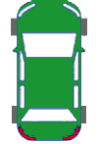
停車車両・障害対処
２車線道路を走行していると、高い確率で遭遇してしまうのが「停車車両」です。とりわけ都内では日常的に頻発しています。 車線変更の延長線上ですが、考え方は大きく異なります。
停
車線変更
・自分のタイミングで行う ・止める事も出来る
停車車両
・限られた時間内（距離） ・必ず対処しなければならない
避けなければいけない状況に追い込まれる

Slide 18
停車車両・障害対処
停車車両に遭遇した時は下記の手順で対処しましょう
停
発見
即ウィンカーを出す 下手にタイミングを図らない
瞬時に判断すること 瞬時に決断すること
実行する
停止する

Slide 19
障害対処時の距離感
車線変更時の距離感
障害対処時の距離感
×車線変更は難しい
車半分の距離感でも譲っている
○安全な距離感

Slide 20
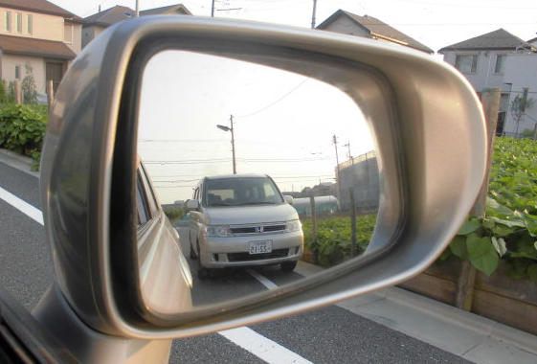
車半分の距離感
ルームミラーでは 映らない

Slide 21
相手の意識を読み取ろう
車半分の距離感から近づいてこない → 譲ってくれてます
・スピードを落とす気配が無い ・図の関係まで近づいてきた → 譲る気持ちはありません
停
停

Slide 22
車線変更～三車線での注意点～
三車線以上での車線変更時に気を付けるポイント
①真ん中車線の車を警戒
②その後ろ(左車線)の車も警戒
③左車線の車が真ん中車線に来てもいいようにスペースを確保しながら真ん中車線に移る
13

Slide 23
かんたん車線変更～左に車線変更～
左に車線変更をしたい時、停車車両がいれば、しめたものです。
図の様なルートを通る事により、物理的に、後続車両は自分 を追い越すことが出来ません。安心して車線変更を行えます。
※）ワンテンポ遅れると車線変更扱いになってしまい、状況 が難しくなります。
※）オートバイのすり抜けだけは注意しましょう
11
23

Slide 24
かんたん車線変更～右に車線変更～
①右に車線変更時、確実に車2・5台分を意識していきます。
②車線変更したい瞬間にルームミラーとサイドミラーを見て距離を確認し、ウィンカーまで出してみましょう。
③三秒後に右後ろの車が近づいてくるかを確認しながら目視をしてみれば安全かが確認できます。
④この際スピードを変えずに速度をなるべく落とさずに進みましょう。
※前の車がブレーキを踏んだら迷わずブレーキ
12

